Slide 1

Tập đọc 4
Tre Việt Nam

Slide 2

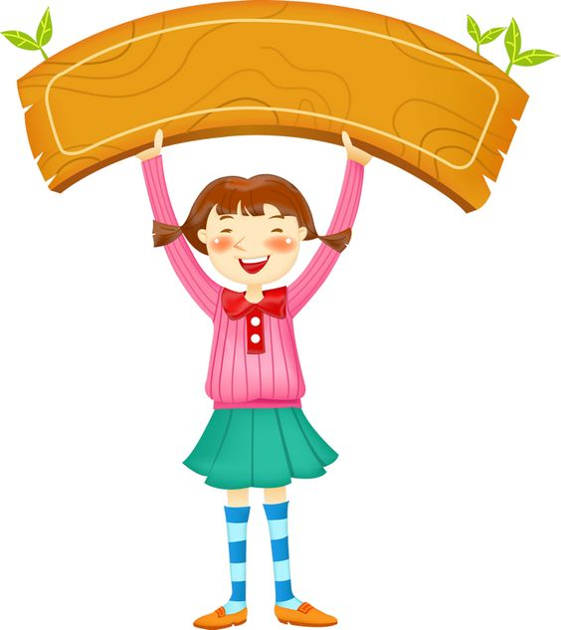
KHỞI ĐỘNG
Đọc bài “ Một người chính trực” và trả lời câu hỏi:
Vì sao nhân dân lại ca ngợi những người chính trực như ông Tô Hiến Thành?
Vì những người chính trực bao giờ cũng đặt lợi ích của đất nước lên trên lợi ích riêng. Họ làm được nhiều điều tốt cho dân, cho nước.

Slide 3
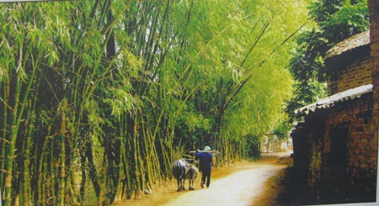
Tập đọc
Tre Việt Nam
Nguyễn Duy
YÊU CẦU CẦN ĐẠT
Đọc đúng các tiếng, từ khó hoặc dễ lẫn do ảnh hưởng phương ngữ
Đọc trôi chảy toàn bài, ngắt nghỉ đúng; đọc diễn cảm và nhấn giọng ở những từ gợi tả
Hiểu các từ khó và nội dung bài tập đọc.
Giáo dục học sinh nhũng phẩm chất tốt đẹp của người Việt Nam: cần cù, đoàn kết, ngay thẳng

Slide 4

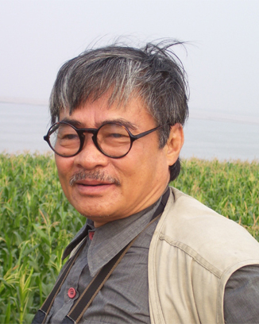
Nhà thơ Nguyễn Duy
Nhà thơ Nguyễn Duy sinh năm 1948 tại Thanh Hóa, ông tham gia kháng chiến chống Mĩ và làm thơ từ khi còn học cấp 3.
Các bài thơ nổi tiếng: Tre Việt Nam, Ánh Trăng, Đò Lèn, Ngồi buồn nhớ mẹ ta xưa,…

Slide 5
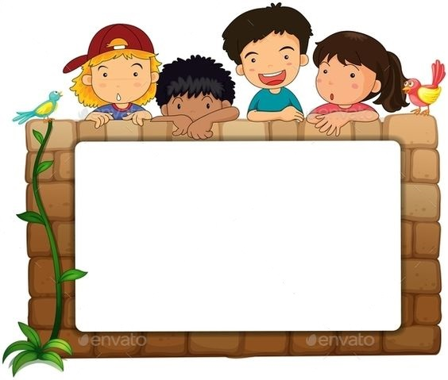
LUYỆN ĐỌC

Slide 6

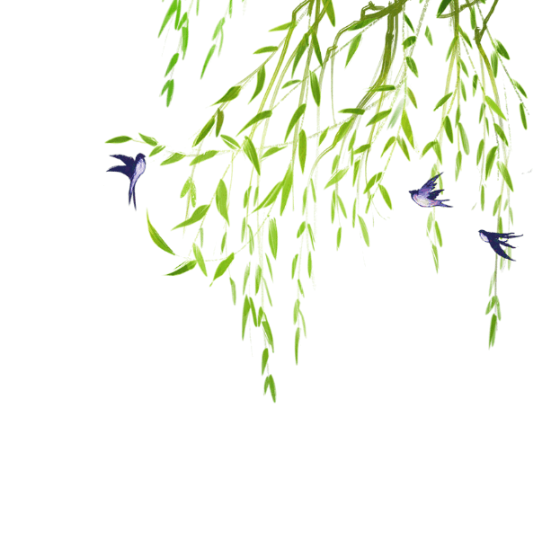
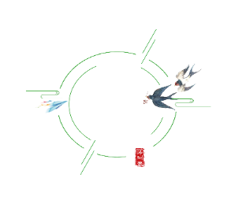
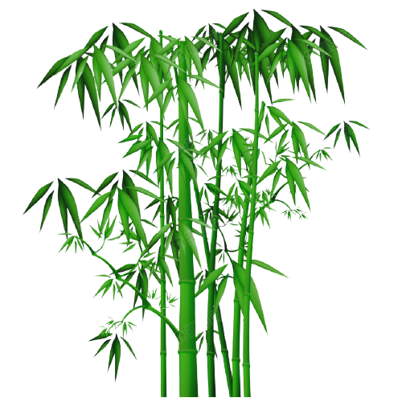
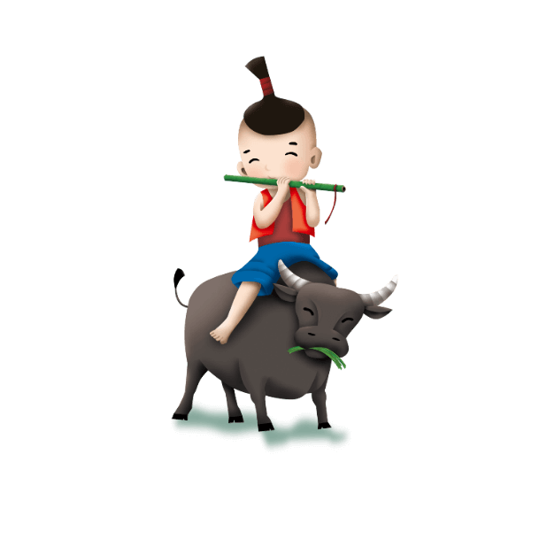
Bài thơ này chia làm mấy đoạn?
Bài thơ này chia làm 4 đoạn:
Đoạn 1: Từ đầu đến nên lũy nên thành tre ơi.
Đoạn 2: Tiếp theo đến hát ru lá cành.
Đoạn 3: Tiếp theo đến truyền đời cho măng.
Đoạn 4: Phần còn lại.

Slide 7
LUYỆN ĐỌC
TỪ
gầy guộc ; nên lũy nên thành
nắng nỏ ; lũy thành
CÂU
Có gì đâu, có gì đâu
Mỡ màu ít, chắt dồn lâu hóa nhiều.

Slide 8
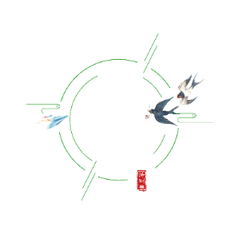
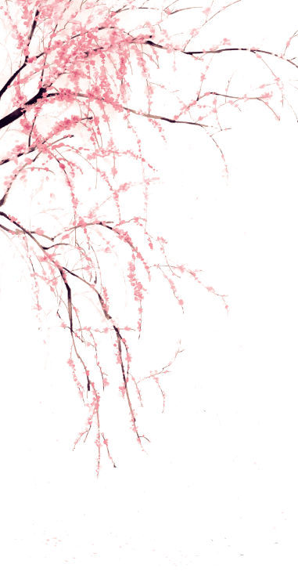
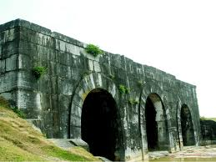
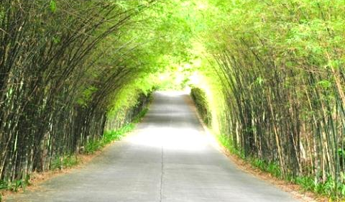
QST phân biệt lũy thành và lũy tre
Lũy thành: bờ cao, thường đắp bằng đất hoặc xây bằng gạch đá để bảo vệ khu vực bên trong
lũy tre: hàng tre trồng rất dày làm thành rào bảo vệ.
Lũy thành
Lũy tre

Slide 9
Yêu nhiều nắng nỏ trời xanh
Tre xanh không đứng khuất mình bóng râm.
Bão bùng thân bọc lấy thân
Tay ôm, tay níu tre gần nhau thêm.
Thương nhau, tre chẳng ở riêng
Lũy thành từ đó mà nên hỡi người.
Chẳng may thân gãy cành rơi
Vẫn nguyên cái gốc truyền đời cho măng.

Slide 10
TÌM HIỂU BÀI

Slide 11

Đọc thầm đoạn 1+ TLCH: Câu thơ nào nói lên sự gắn bó lâu đời của cây tre với người Việt Nam ?
Tre xanh,
Xanh tự bao giờ ?
Chuyện ngày xưa…đã có bờ tre xanh.
Những từ ngữ ở đoạn 1 cho ta biết được gì?
Ý đoạn 1: Sự gắn bó lâu đời của tre với người Việt Nam

Slide 12
Đọc thầm đoạn 2,3 + TLCH
Chi tiết nào cho thấy cây tre như con người?
- Chi tiết: không đứng khuất mình bóng râm.
Tìm những hình ảnh gợi lên phẩm chất tốt đẹp của con người.
Cần cù
Đoàn kết
Ngay thẳng

Slide 13
Phẩm chất cần cù
Ở đâu tre cũng xanh tươi
Cho dù đất sỏi, đất vôi bạc màu
Rễ siêng không ngại đất nghèo
Tre bao nhiêu rễ, bấy nhiêu cần cù
Đặt câu với từ cần cù

Slide 14
Phẩm chất đoàn kết
Bão bùng thân bọc lấy thân
Tay ôm, tay níu cho gần nhau thêm.
Thương nhau tre chẳng ở riêng
Lũy thành từ đó mà nên hỡi người.
Có manh áo cộc tre nhường cho con.

Slide 15
Phẩm chất ngay thẳng
Chẳng may thân gãy cành rơi
Vẫn nguyên cái gốc truyền đời cho măng
Nòi tre đâu chịu mọc cong
Đã mang dáng thẳng thân tròn của tre.

Slide 16
Những hình ảnh nào của tre gợi lên tình yêu thương, đức tính hy sinh, nhường nhịn của con người Việt Nam?
Lưng trần phơi nắng, phơi sương
Có manh áo cộc tre nhường cho con.

Slide 17
Tác giả đã sử dụng biện pháp nghệ thuật gì trong những câu thơ trên
Qua hình ảnh của cây tre được nhắc đến ở đoạn 2,3, con biết được điều gì?
Biện pháp nhân hóa đã giúphình ảnh cây tre thêm sống động hơn, gần gũi hơn.
Ý 2:Những phẩm chất tốt đẹp của cây tre

Slide 18
Đọc thầm 4 dòng chơ cuối và cho biết câu thơ nói lên điều gì?
Bằng cách dùng điệp từ, điệp ngữ đoạn thơ kết bài đã thể hiện rất đẹp sự kế tiếp liên tục của các thế hệ tre già – măng mọc, cũng như sự kế tiếp phát triển của các thế hệ con người Việt Nam.
Nêu ý đoạn thơ cuối
Sức sống lâu bền của tre

Slide 19
Sự gắn bó từ lâu đời của cây tre với người Việt Nam.
“Tự bao giờ”
Ca ngợi những phẩm chất tốt đẹp của cây tre.
(cần cù) siêng, bao nhiêu rễ bấy nhiêu cần cù
Tre
Việt Nam
(đoàn kết) bọc, tay ôm, tay níu, chẳng ở riêng
(ngay thẳng) đâu chịu mọc cong, nhọn, như chông
(yêu thương) có manh áo cộc, nhường cho con
Sức sống bền bỉ, lâu bền của cây tre.
tre già măng mọc, mãi xanh
Cây tre đã góp phần như thế nào vào cuộc sống của nhân dân ta?
Cây tre gắn bó và góp phần quan trọng trong mọi mặt của đời sống nhân dân ta.

Slide 20
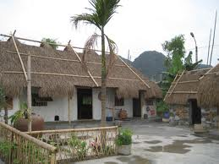
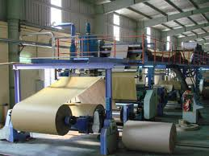
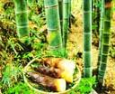
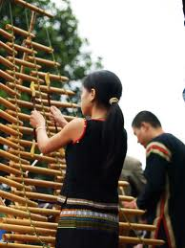
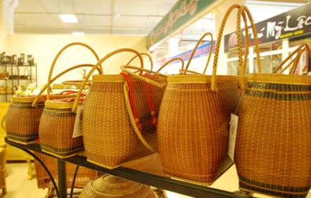
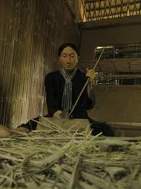
làm nhà, lợp mái
Sản xuất giấy
Làm thức ăn
làm nhạc cụ
làm đồ thủ công mĩ nghệ
làm đồ đùng sinh hoạt hàng ngày

Slide 21
Qua hình tượng cây tre, tác giả muốn nói điều gì?
Nội dung: Qua hình ảnh cây tre, tác giả ca ngợi những phẩm chất cao đẹp của con người Việt Nam: cần cù, đoàn kết, ngay thẳng,…

Slide 22
Nêu giọng đọc toàn bài
Toàn bài đọc giọng nhẹ nhàng, cảm hứng ngợi ca.
Nhấn vào các từ ngữ gợi tả, gợi cảm
Vì sao phải nhấn vào các từ ngữ gợi tả, gợi cảm đó?
Thể hiện cảm xúc ngợi ca những phẩm chất đẹp của người Việt Nam.

Slide 23
Đọc diễn cảm
Nòi tre đâu chịu mọc cong
Chưa lên đã nhọn như chông / lạ thường.
Lưng trần phơi nắng/ phơi sương
Có manh áo cộc,/ tre nhường cho con.
Măng non là búp măng non
Đã mang dáng thẳng/ thân tròn của tre.
Năm qua đi, tháng qua đi
Tre già măng mọc/ có gì lạ đâu.
Mai sau,
Mai sau,
Mai sau,
Đất xanh/ tre mãi xanh màu tre xanh.//

Slide 24
Đọc diễn cảm
Nòi tre đâu chịu mọc cong
Chưa lên đã nhọn như chông / lạ thường
Lưng trần phơi nắng/ phơi sương
Có manh áo cộc,/ tre nhường cho con.
Măng non là búp măng non
Đã mang dáng thẳng/ thân tròn của tre.
Năm qua đi, tháng qua đi
Tre già măng mọc/ có gì lạ đâu.
Mai sau,
Mai sau,
Mai sau,
Đất xanh/ tre mãi xanh màu tre xanh.//

Slide 25
Học thuộc lòng đoạn 4
Nòi tre đâu chịu mọc cong
Chưa lên đã nhọn như chông lạ thường
Lưng trần phơi nắng phơi sương
Có manh áo cộc, tre nhường cho con.
Măng non là búp măng non
Đã mang dáng thẳng thân tròn của tre.
Năm qua đi, tháng qua đi
Tre già măng mọc có gì lạ đâu.
Mai sau,
Mai sau,
Mai sau,
Đất xanh tre mãi xanh màu tre xanh.

Slide 26

THI HỌC THUỘC LÒNG

Slide 27
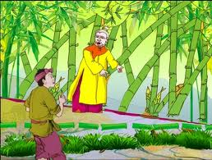
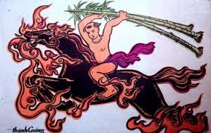
Con đã đọc được câu chuyện nào liên quan đến cây tre
Con đã học được điều gì qua bài học ngày hôm nay
Vận dụng
Cây tre trăm đốt
Thánh Gióng

Slide 28

Chúc quý thầy cô mạnh khỏe.
Chúc các em học tập tốt

